Slide 1
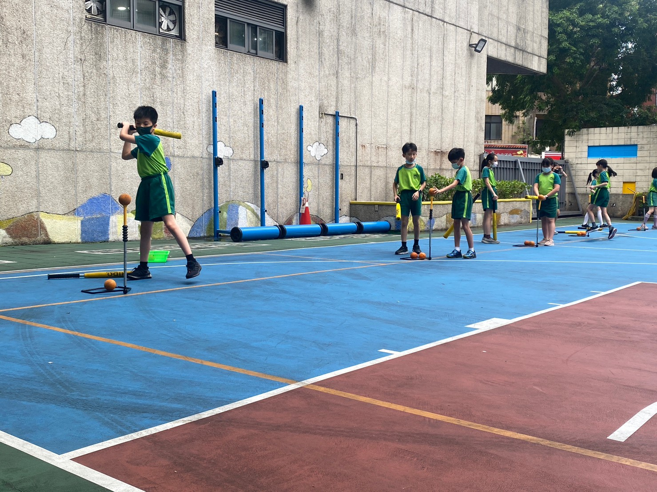
112學年度
四年級體育科學校日
報告事項
林韋志老師

Slide 2
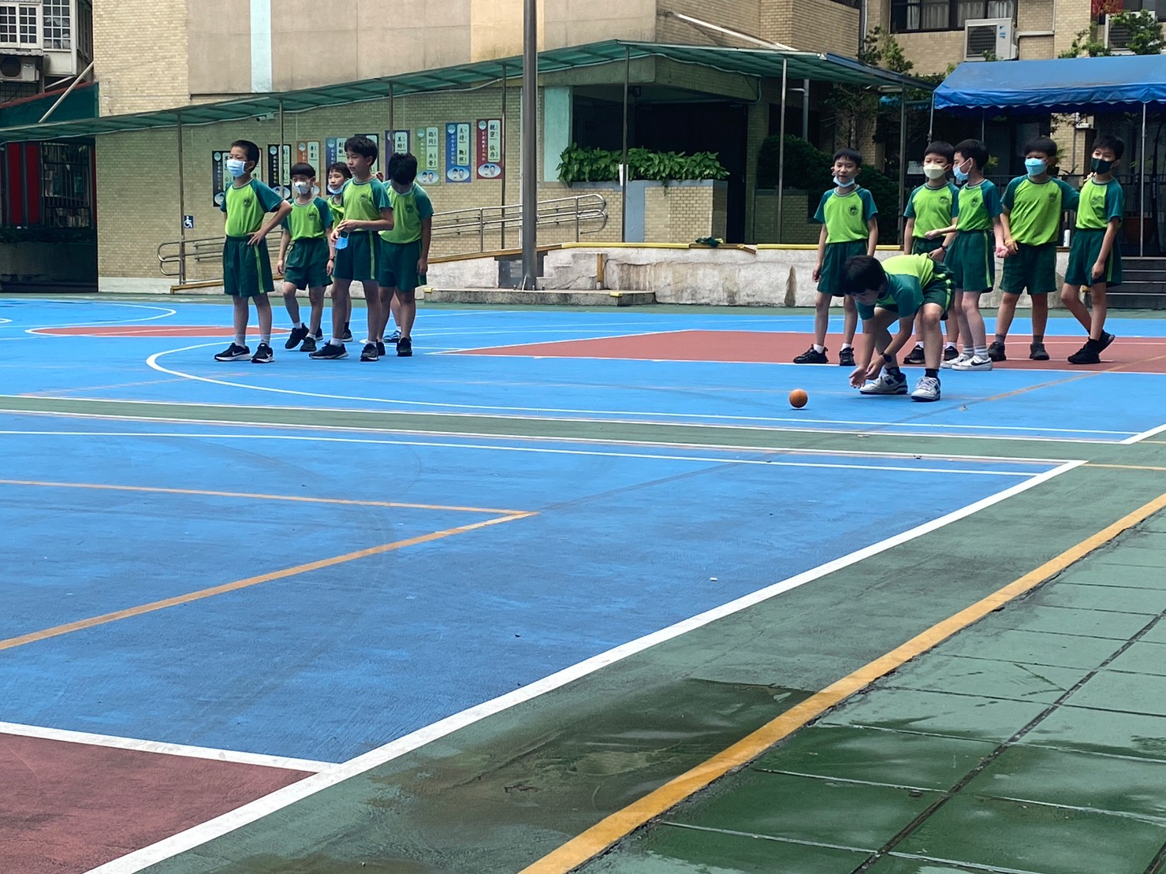
體育課需要孩子配合
1.建議配戴口罩，運動時可拿下。
2.體育課可攜帶水壺、帽子、太陽眼鏡。
3.課前洗手，課後洗手。
4.如有身體不適，隨時都要告訴老師。
5.要上廁所或喝水，請主動跟老師說

Slide 3
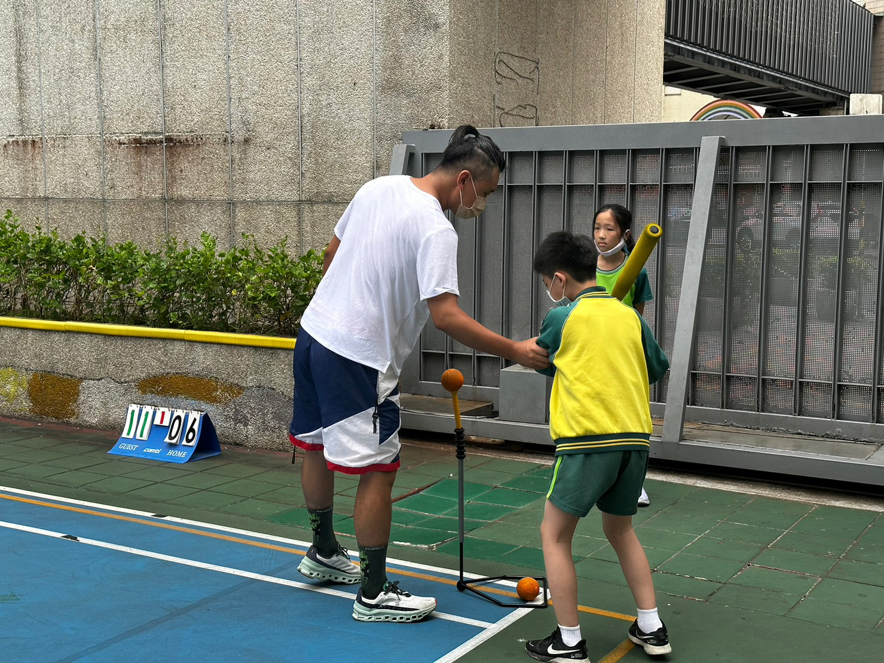
上哪些課
田徑(起跑、傳接棒)
羽球
躲避球
體能遊戲

Slide 4
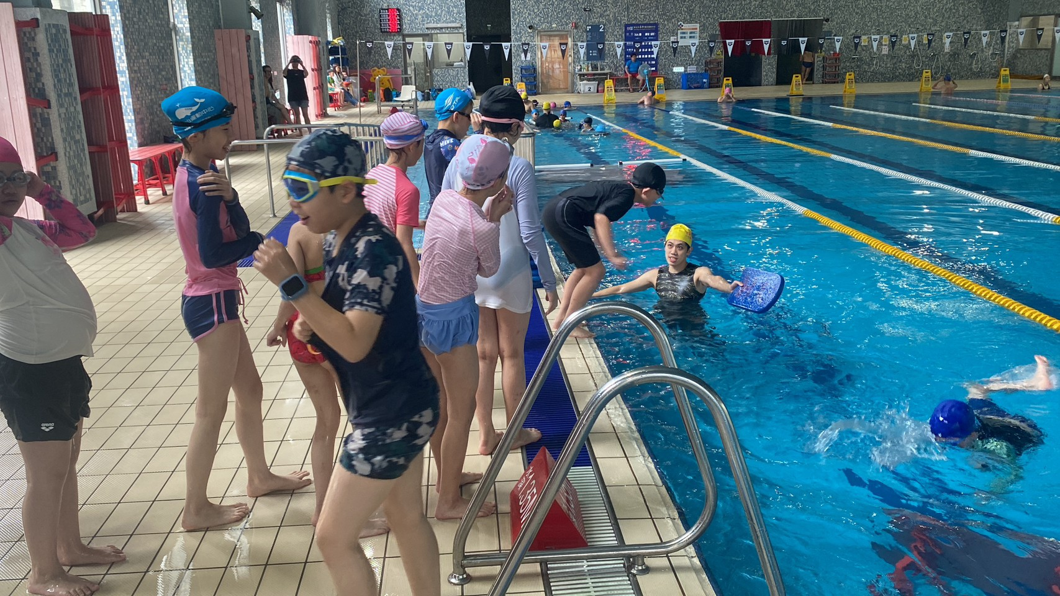
希望四年級孩子學會
1.透過對球類活動的掌控，培養對球類運動的興趣。
2.學會基本的球類運動規則，強化遵守團體規範的意識。
3.表現基本動作與模仿的能力，表現聯合性動作技能。

Slide 5
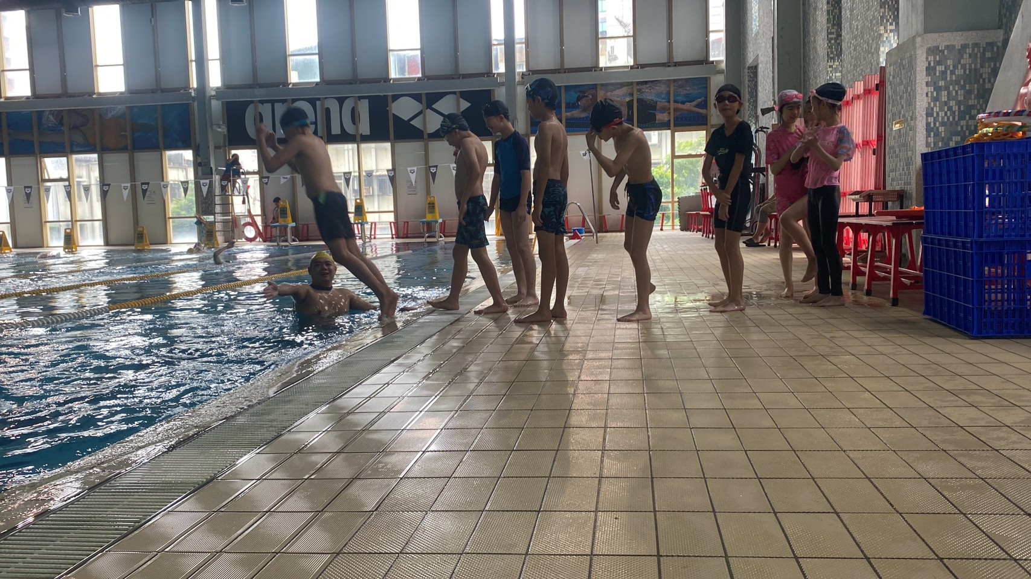
成績怎麼算
上課態度 20%
學習表現 30%
考試成績 50%

